Slide 1



5
3
5
Consommer autrement
2
Actes de parole et production de l’oral

Slide 4







Support PPT
Cahier de l’élève
Fiche technique de préparation de la séance
Livret de l’élève

Slide 5
Repérage dans l’unité didactique (1/3)
SEMAINE 1

Slide 6
Repérage dans l’unité didactique (2/3)
SEMAINE 2

Slide 7
Repérage dans l’unité didactique (3/3)
SEMAINE 3
Fin de l’unité 5

Slide 8
Utiliser des expressions variées pour parler de la consommation responsable.
Savoir repérer les éléments clés d’un support audio : situation d’énonciation, arguments, exemples.
Exprimer un point de vue et lancer un appel à l’action en faveur de choix durables
Consommation responsable
Produits locaux et de saison
Commerce équitable
Économie de proximité
Aliments transformés
Surconsommation
Les stratégies enseignées pendant le modelage et pratiques pendant la séance sont :
Utiliser le lexique de l’unité pour exprimer un avis, justifier, convaincre et appeler à l’action.
Utiliser des structures comme : Il faut que… / Il est nécessaire que… / Nous devons...
Les outils : carte lexicale, support audio, tableau de repérage, travail en binôme, feedback immédiat, justification des réponses.
Pendant le feedback, attirer l’attention des élèves sur les erreurs fréquentes :
Confondre argument et exemple.
Mal utiliser les structures d’appel à l’action, surtout : Il faut que / Il est important que + subjonctif.

Slide 9

Donner un feedback de manière efficace aux élèves
Pourquoi c’est important ?
Bonnes pratiques
Pratiques à éviter
Le feedback ne doit pas être un jugement sur l’élève ni sur ses capacités
Le feedback est une opportunité d’apprentissage pour les élèves en exploitant des erreurs ou de bonnes réponses
Le feedback permet aux élèves d’être conscients des critères de réussite d’une tâche
Le feedback encourage les élèves à identifier les erreurs à ne pas reproduire, ou alors les bonnes pratiques à renforcer
Demander aux élèves de justifier leurs réponses et de verbaliser leur raisonnement
Donner des feedback aux élèves de manière instantanée à chaque fois que l’occasion se présente (ne pas laisser passer des erreurs)
Donner un feedback spécifique, détaillé et objectif aux élèves:
« Voici pourquoi c’est une bonne réponse »; « Voici ce que tu as bien fait … »
« Voici pourquoi c’est une réponse incomplète. Voici l’erreur »
Ne pas donner de feedback ou donner du feedback de manière occasionnelle seulement
Donner un feedback générique sans préciser pourquoi: « Bien »; « C’est faux » ; « Excellent »
Porter un jugement de valeur sur l’élève: « Tu es intelligent »; « Tu es paresseux »; …
S’adresser uniquement à l’élève concerné
Pour plus d’informations Veuillez consulter le lien Suivant : «Banque des pratiques pédagogiques efficaces »
Autres questions ? Veuillez Contacter l’inspecteur encadrant

Slide 10
5 min
Actes de parole
20 min
Production de l’oral
25 min
5 min

Slide 11
5 min

Slide 12

Bonjour! Prêts pour démarrer notre séance ? Allons-y!

Slide 13
5 min

Slide 14

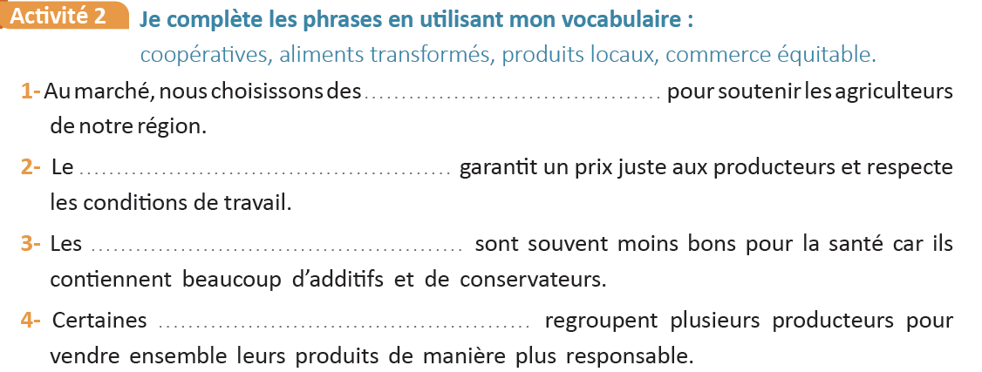
Nous allons corriger ensemble le travail effectué à la maison. Livret de l’élève, p. 80
Contrôler le travail de quelques élèves au hasard. Demander de justifier les réponses.
Page 80

Slide 15
Voilà, nous avons complété les phrases avec le vocabulaire de la consommation responsable.
Apporter des exemples ou des précisions complémentaires si nécessaire.
produits locaux
commerce équitable
aliments transformés
coopératives

Slide 16


Nous allons consacrer la 1ère partie de la séance aux actes de parole.
Actes de parole
20 min
Petits gestes,
grandes différences

Slide 17

Voici l’objectif de la séance des actes de parole.
Lire l’objectif de la séance avec une voix claire et audible.
Actes de parole : Appeler à l’action/ appuyer une conviction en lien avec les initiatives locales.

Slide 19


L’expression « Agissons tous » sert à mobiliser les citoyens autour d’une action responsable.
Désigner au hasard 3 élèves pour lire les phrases à haute voix.
Agissons tous dès aujourd’hui en choisissant des produits durables, locaux et respectueux de l’environnement.

Slide 20

L’expression « Faisons ensemble » sert à inviter tout le monde à agir collectivement.
Désigner 3 élèves pour lire la phrase à haute voix.
Faisons ensemble un pas vers une économie plus respectueuse de l’environnement.

Slide 21

L’expression « Il est temps de » sert à sensibiliser et pousser les gens à agir sans attendre.
Désigner 3 élèves pour lire la phrase à haute voix.
Il est temps de comprendre que nos gestes quotidiens ont un effet sur l’économie.

Slide 22
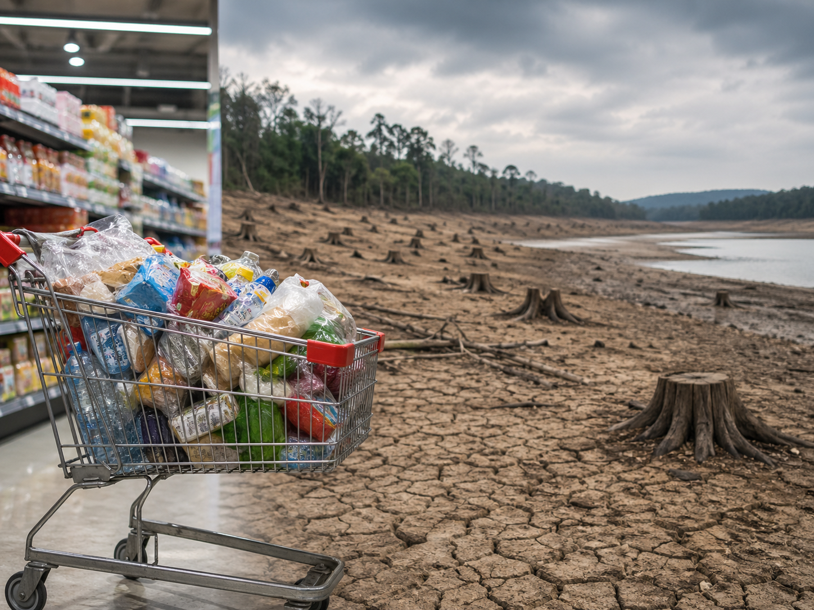
L’expression « il est évident que » sert à affirmer une idée avec force pour convaincre.
Désigner 3 élèves pour lire la phrase à haute voix.
Il est évident que nos habitudes de consommation actuelle diminuent dangereusement les ressources naturelles.

Slide 23
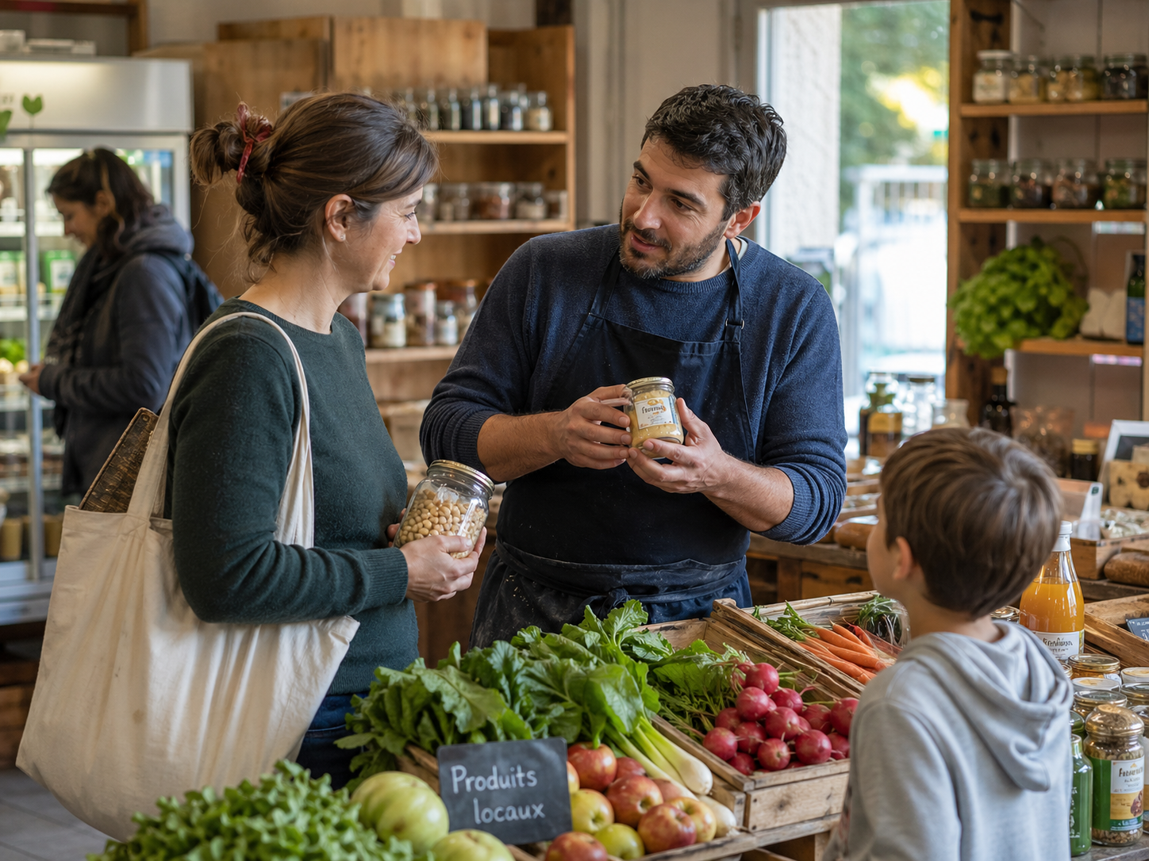
L’expression « Nous devons » sert à montrer que tout le monde a une responsabilité et doit agir.
Désigner 3 élèves pour lire la phrase à haute voix.
Nous devons encourager chacun à acheter en pensant aux conséquences de ses gestes.

Slide 24

L’expression «Il est nécessaire de » sert à montrer qu’une action est importante et doit être faite.
Désigner 3 élèves pour lire la phrase à haute voix.
Il est nécessaire de devenir des consommateurs responsables, c’est-à-dire des citoyens qui consomment moins et mieux.

Slide 25
5 min

Slide 26

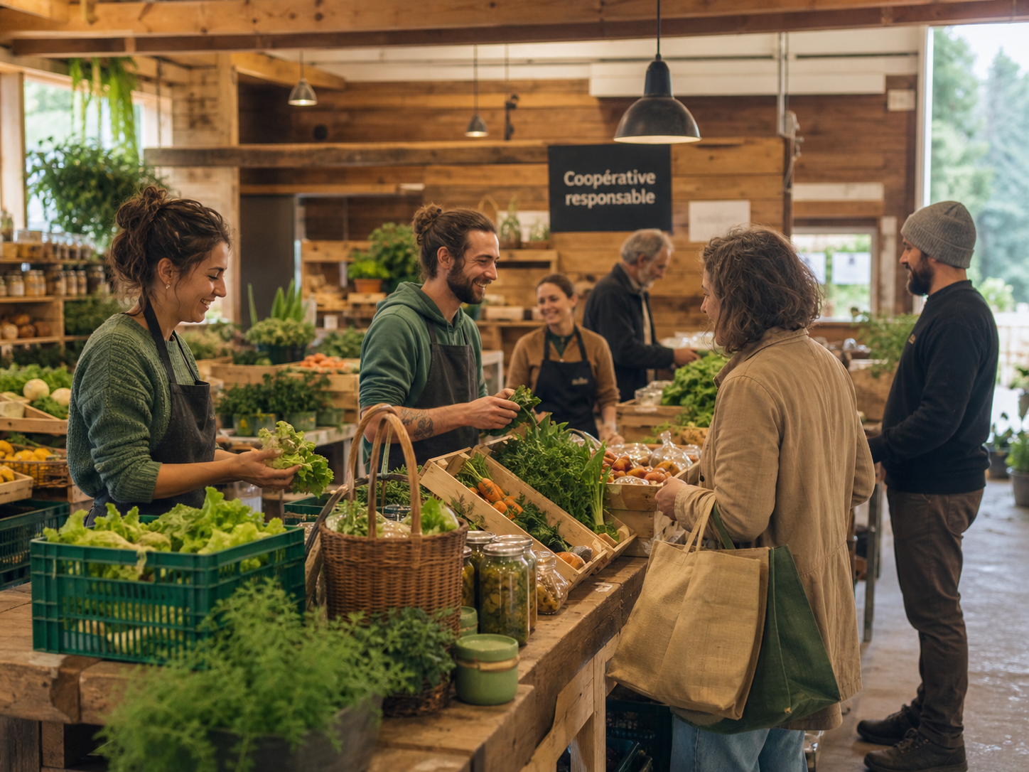

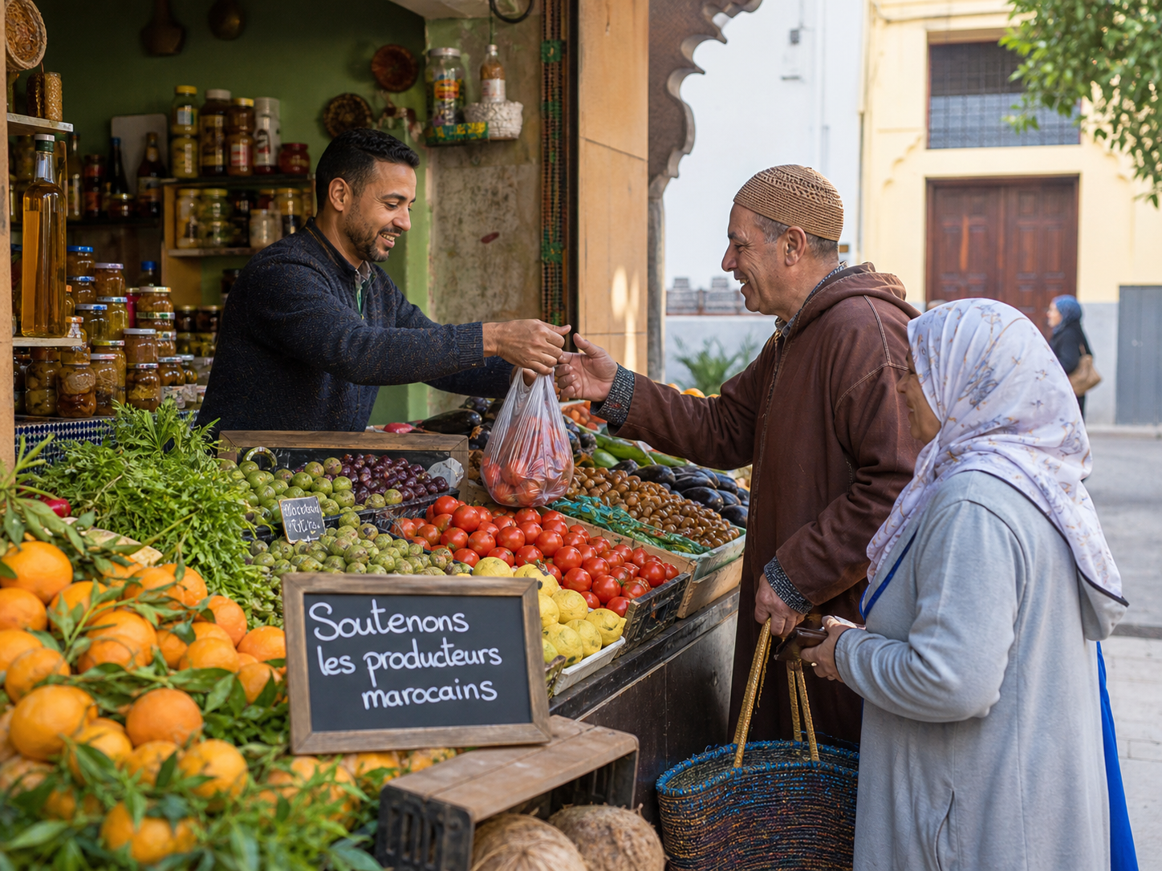

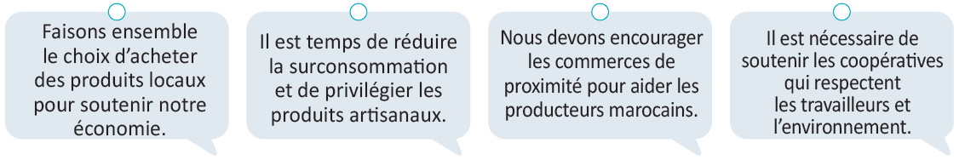
Maintenant, nous allons associer chaque image à la situation qui lui correspond.
Désigner des élèves au hasard. Recueillir leurs réponses et leur demander de les justifier. Fournir un feedback.
Page 82

Slide 27
Voilà. Nous avons associé chaque énoncé à l’ambiance ou l’atmosphère correspondante.
Rappeler que toutes les ambiances ou atmosphères exprimées ici sont positives.

Slide 28
5 min

Slide 29
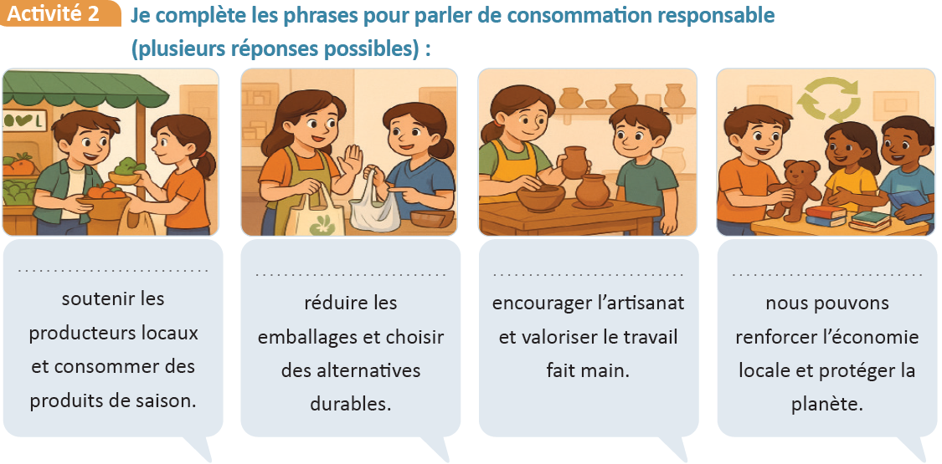
Observez les images et complétez les phrases pour parler de consommation responsable.
Pour chaque situation, choisir un binôme pour présenter le travail devant la classe. Demander de justifier les réponses.
Page 82

Slide 30
Voilà, nous avons utilisé les expressions étudiées pour parler de consommation responsable.
Mettre l’accent sur les structures et les expressions qui décrivent l’ambiance ou l’atmosphère générale.
Il est important de
Il est nécessaire de
Nous devons
Il est temps de comprendre que

Slide 31
Maintenant, on passe à la deuxième partie de la séance consacrée à la production de l’oral.
Production de l’oral
25 min
Je fais les bons choix

Slide 32
Voici l’objectif de la production de l’oral.
Lire l’objectif de la séance avec une voix claire et audible.
  Production de l’oral : Participer à un échange oral pour inviter à l’action et à la prise d’initiative.

Slide 33
5 min

Slide 34

Maintenant, nous allons observer une image pour produire un énoncé sur la consommation responsable.
Verbaliser la démarche. Montrer comment observer l’image, identifier l’action, …
Voici un exemple : Réduire le gaspillage alimentaire :
Que voyez-vous sur l’image ? : Je vois une famille dans une cuisine.
Que font les personnages ? : Ils mettent les restes du repas dans une boîte.
Quel problème veulent-ils éviter ? : Ils veulent éviter le gaspillage alimentaire.
Quelle expression peut-on utiliser pour donner un conseil ? : Il est important de…
Pourquoi faut-il réduire le gaspillage alimentaire ? : Pour protéger les ressources et réduire les déchets.

Slide 35
Pour produire un énoncé à partir d’une situation, je peux suivre la démarche ci-dessous :
Verbaliser la démarche à suivre pour construire une phrase complète.
Démarche à suivre :
J’observe l’image : personnes, lieu, objets.
Je dis ce que je vois : une famille, une cuisine, des restes, une boîte.
J’identifie l’action : les personnages gardent les restes du repas.
J’utilise une expression pour appeler à l’action :
Il est important de…
Nous devons…
J’ajoute une justification :
pour protéger les ressources
pour réduire les déchets
Nous devons / garder les restes des repas / pour éviter le gaspillage alimentaire.
Expression
Action
Justification

Slide 36
5 min

Slide 37
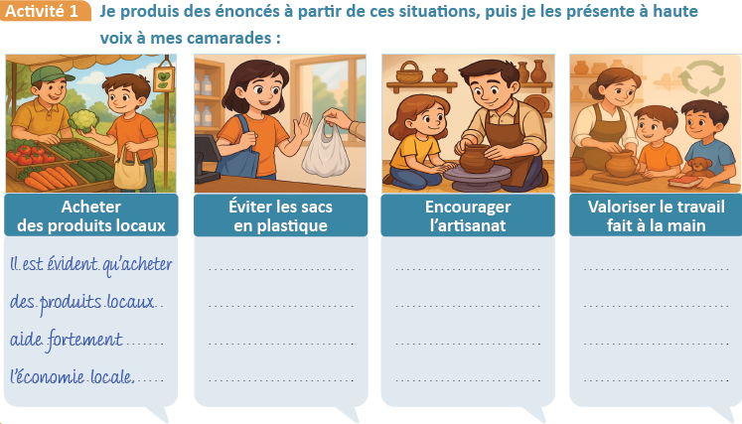
Observez chaque image, identifiez le geste responsable représenté, puis produisez une phrase complète en utilisant le vocabulaire étudié et une expression d’appel à l’action.
Rappeler la démarche à suivre pour produire un énoncé sur la consommation responsable.
Page 83

Slide 38
Comparez vos réponses avec les propositions suivantes, puis corrigez ou améliorez vos phrases si nécessaire.
Demander aux élèves de recopier les réponses. Apporter des précisions complémentaires si nécessaire.
Il est nécessaire d’éviter les sacs en plastique pour réduire les déchets et protéger la planète.
Nous devons encourager l’artisanat parce qu’il valorise le travail des artisans.
Il est important de valoriser le travail fait à la main car il montre la qualité et le savoir-faire des producteurs.

Slide 39
5 min

Slide 40
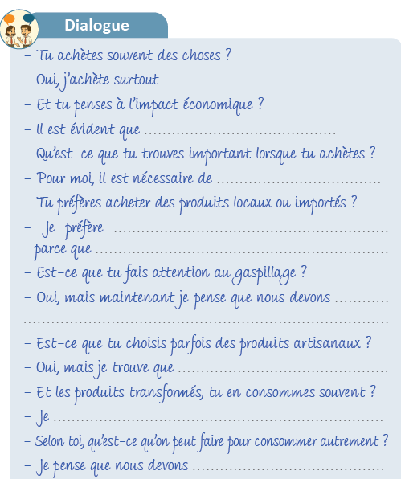
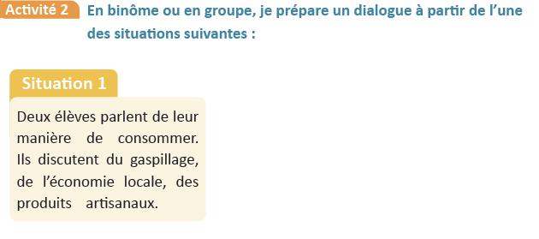
Complétez le dialogue suivant. Utilisez les expressions étudiées. Travaillez en binômes.
Rappeler la démarche à suivre pour produire des énoncés sur la consommation responsable.
Page 99

Slide 41
Voilà, nous avons complété le dialogue tout en utilisant les mots et expressions étudiés.
Choisir quelques binômes pour présenter le travail devant la classe. Demander de justifier les réponses.
des vêtements et des produits alimentaires.
nos achats peuvent soutenir l’économie locale.
choisir des produits utiles et durables.
acheter des produits locaux
cela aide les producteurs de notre région.
acheter
seulement ce dont nous avons besoin.
les produits artisanaux sont parfois plus chers.
les évite parce qu’ils contiennent souvent trop d’additifs.
acheter moins pour protéger l’environnement.

Slide 42
10 min

Slide 43
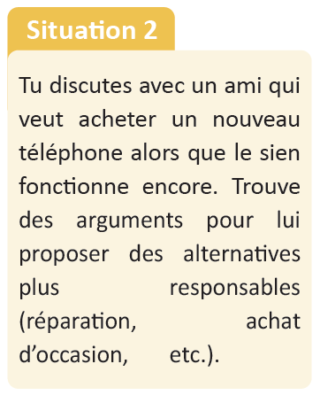
Suivez la même démarche ci-dessous pour préparer un dialogue où vous proposez des alternatives responsables. Travaillez seuls.
Apporter des précisions complémentaires si nécessaire. Accompagner les élèves en difficulté.
Identifier le problème : mon ami veut acheter un nouveau téléphone alors que le sien fonctionne encore.
Poser des questions pour comprendre son choix :
Pourquoi veux-tu changer de téléphone ?
Est-ce qu’il est vraiment abîmé ?
Rappeler l’impact de l’achat : surconsommation, gaspillage, déchets électroniques, dépenses inutiles.
Proposer des alternatives responsables : réparer le téléphone, changer la batterie, ...
Utiliser des expressions d’appel à l’action :
Il est important de…
Il est nécessaire de…
Nous devons…
Justifier mes propositions :
pour réduire les déchets,
économiser de l’argent,
protéger l’environnement, …
Terminer par un conseil clair : Je pense que tu devrais d’abord réparer ton téléphone avant d’en acheter un autre.

Slide 44
Lisez le dialogue proposé, comparez-le avec votre production, puis améliorez vos répliques en ajoutant des arguments et des alternatives responsables.
Choisir quelques élèves pour présenter le travail devant la classe. Demander de justifier les réponses.
Moi : Tu veux vraiment acheter un nouveau téléphone ?
Mon ami : Oui, j’ai vu un modèle récent et j’aimerais l’avoir.
Moi : Mais ton téléphone fonctionne encore, n’est-ce pas ?
Mon ami : Oui, il fonctionne, mais il est un peu lent.
Moi : Dans ce cas, il est important de réfléchir avant d’acheter.
Mon ami : Pourquoi ?
Moi : Parce que changer de téléphone sans besoin réel encourage la surconsommation.
Mon ami : C’est vrai, mais j’ai envie d’un téléphone plus moderne.
Moi : Nous devons penser aux conséquences de nos achats. Les anciens téléphones deviennent souvent des déchets électroniques.
Mon ami : Alors, qu’est-ce que tu me proposes ?
Moi : Tu peux d’abord le réparer, changer la batterie ou supprimer les applications inutiles.
Mon ami : Tu as raison. Je vais d’abord essayer de réparer mon téléphone.
Moi : Bonne décision ! Consommer autrement, c’est acheter seulement ce dont on a vraiment besoin.

Slide 45
5 min

Slide 46
Qui peut me dire ce que nous avons appris aujourd’hui ?
Désigner quelques élèves.
1. Aujourd’hui, nous avons appris :
2. Nous avons aussi appris :

Slide 47
Voici les réponses attendues.
Ces notes peuvent éventuellement servir de traces écrites.
1. Aujourd’hui, nous avons appris à produire des énoncés pour parler de consommation responsable :
  Agissons tous dès aujourd’hui en choisissant des produits durables, locaux et respectueux de l’environnement.
  Faisons ensemble un pas vers une économie plus respectueuse de l’environnement.
  Il est temps de comprendre que nos gestes quotidiens ont un effet sur l’économie.
  Nous devons encourager chacun à acheter en pensant aux conséquences de ses gestes.
  Il est nécessaire de devenir des consommateurs responsables, c’est-à-dire des citoyens qui consomment moins et mieux.
2. Nous avons aussi appris à suivre une même démarche pour préparer un dialogue où l’on propose des alternatives responsables :
Identifier le problème
Rappeler l’impact de l’achat : surconsommation, gaspillage, déchets électroniques, dépenses inutiles.
Proposer des alternatives responsables : réparer le téléphone, changer la batterie, ...
Utiliser des expressions d’appel à l’action : Il est important de… / Il est nécessaire de…/ Nous devons…
Justifier mes propositions : pour réduire les déchets, / économiser de l’argent, / protéger l’environnement, …
Terminer par un conseil clair.

Slide 48

N’oubliez pas de faire cette activité à la maison.
Cet exercice fera l’objet d’une correction collective au début de la prochaine séance.
Tu discutes avec un ami qui veut acheter une nouvelle paire de baskets alors que les siennes sont encore en bon état.
Rédige un dialogue entre toi et ton ami. Dans ton dialogue, tu dois :
expliquer pourquoi il faut éviter la surconsommation ;
proposer au moins deux alternatives responsables : continuer à utiliser ses baskets, les nettoyer, les réparer, ………..
utiliser des expressions comme : Il est important de… / Nous devons… / Il est nécessaire de… / Il est temps de… ;
terminer par un conseil clair.

